Slide 1

목차안내
1
5
프로젝트 개요
프로젝트 내용
2
6
프로젝트 참여인원
구현화면
3
7
프로젝트 일정
프로젝트를 마치며
4
프로젝트 구성

Slide 2
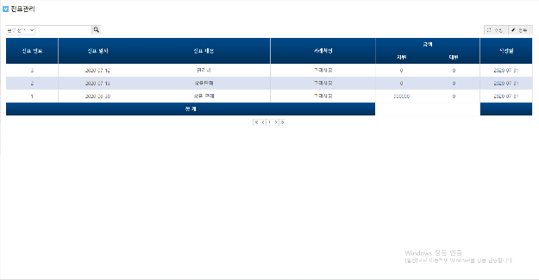
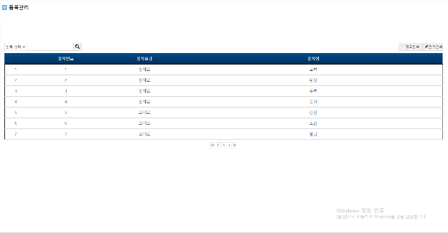
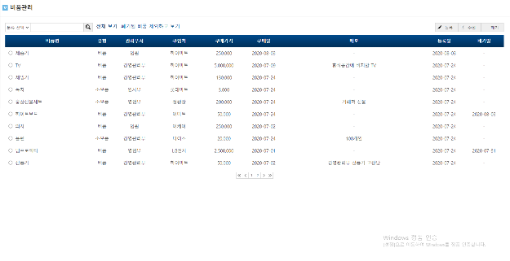
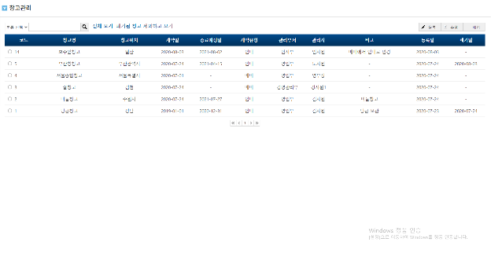
소감
구현화면
내용
구성
프로젝트 개요
일정
ERP이란
참여인원
point.1
point.2
ERP(Enterprise resource planning)는 전사적 자원 관리는 경영 정보 시스템(MIS)의 한 종류이다.
전사적 자원 관리는 회사의 모든 정보 뿐만 아니라, 공급 사슬관리, 고객의 주문정보까지 포함하여 통합적으로 관리하는 시스템이다.
회계관리
재고관리
개요
point.3
point.4
비품관리
창고관리

Slide 3

소감
구현화면
내용
구성
프로젝트 참여인원
일정
참여인원
김형구
김영훈
이미지
이미지
담당업무 : 개발
담당파트 : 재고관리
담당업무 : 개발
담당파트 : 비품관리, 창고관리
개요
김영중
조권기
담당업무 : 개발
담당파트 : 전표관리, 전표세부사항 관리
담당업무 : 개발
담당파트 : 카드,계좌, 계정과목관리

Slide 4
소감
구현화면
내용
구성
프로젝트 일정
일정
프로젝트 기간 : 2020-02-17 ~ 2020-08-05
기획
분석/설계
디자인
개발
테스트
 | 1개월 | 2개월 | 3개월 | 4개월 | 5개월 | 6개월
참여인원
개요

Slide 5






소감
구현화면
내용
구성
프로젝트 구성
일정
구성 세부사항
사용 툴
: Eclipse, SQL Developer
언어
: JAVA, SQL, HTML, CSS, JavaScript, JSP, XML
기술
: jQuery, JSON, Ajax
프레임워크 : Spring, MyBatis
형상관리도구
: GIT
참여인원
개요

Slide 6
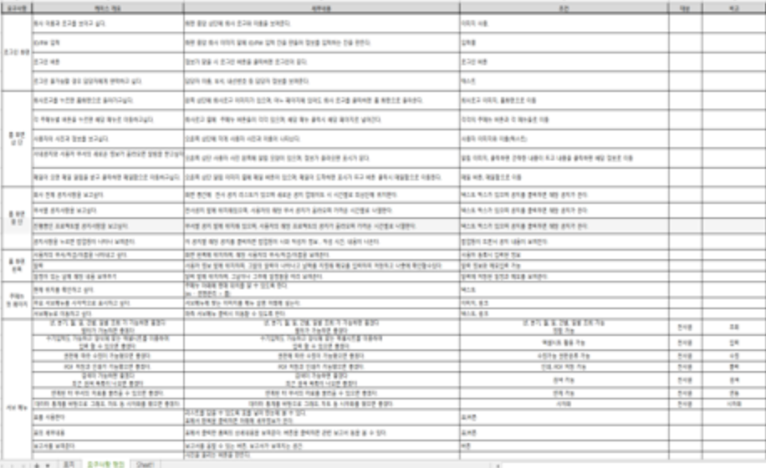
소감
구현화면
내용
구성
프로젝트 내용
일정
기획단계 : 요구사항정의서
사용자 입장에서 무엇이 필요하고 사용하기에 편리한지 기술
모든 부분 하나하나 버튼까지도 자세하게 기술함
참여인원
개요
요구사항정의서

Slide 7
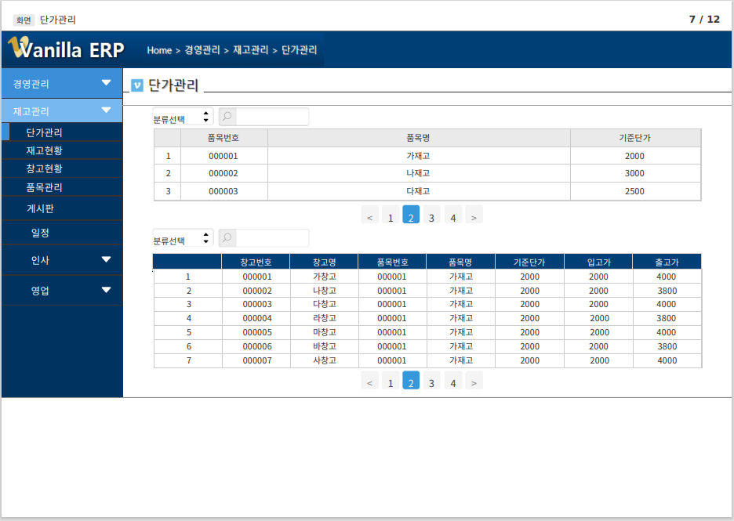
소감
구현화면
내용
구성
프로젝트 내용
일정
기획단계 : 화면기획서
참여인원
사용 툴 : ovenapp.io
각자가 맡은 부분을 화면 기획을 하고 디자인을 완료함.
개요
화면기획서

Slide 8
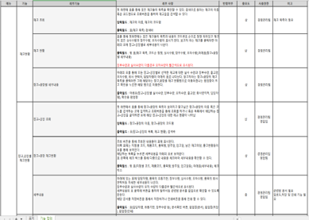
소감
구현화면
내용
구성
프로젝트 내용
일정
기획단계 : 기능정의서
참여인원
화면기획서 기반으로 페이지의 동작과 각각의 기능들을 정의하고 어떤 내용이 들어가야하는지 정의
각화면에 필요한 버튼필드나 입력,출력필드 등 기능 정의
개요
기능정의서

Slide 9
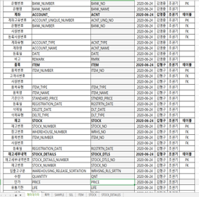
소감
구현화면
내용
구성
프로젝트 내용
일정
분석/설계 : 메타데이터 정의
참여인원
각자가 맡은 부분의 를 기능정의서 기반으로 나온 명사들의 메타 명을 정의
메타 데이터 관리자가 하나로 통합하여 잘못되거나 중복된 부분 혹은 같은 단어를 다르게 쓴경우를 찾아내서 수정
개요
메타데이터

Slide 10
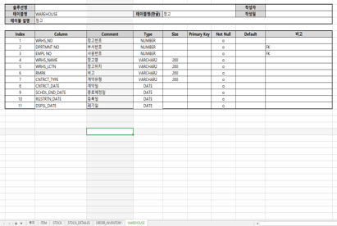
소감
구현화면
내용
구성
프로젝트 내용
일정
분석/설계 : 테이블정의서
참여인원
메타데이터 정의서를 바탕으로 테이블 정의서를 작성
테이블간의 관계도를 통하여 필요한 외래키 추가
개요
테이블정의서

Slide 11
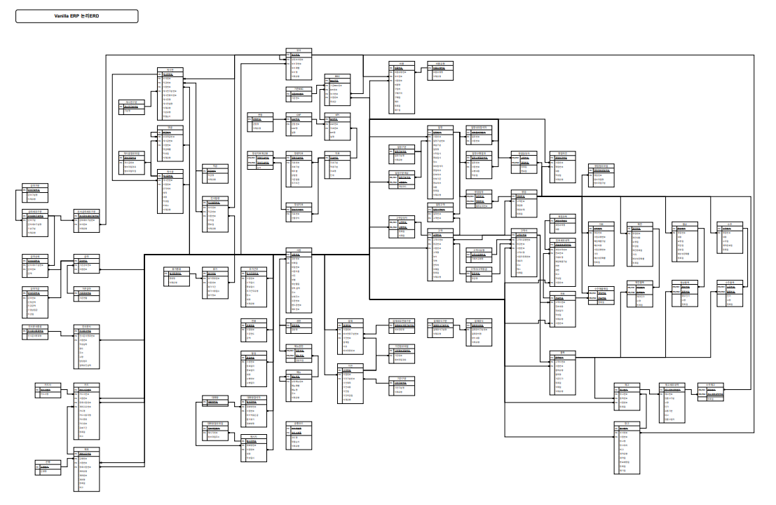
소감
구현화면
내용
구성
프로젝트 내용
일정
분석/설계 : ERD 설계
참여인원
테이블정의서, 메타데이터를 기반으로 ERD 설계
개요
논리 ERD 화면

Slide 12
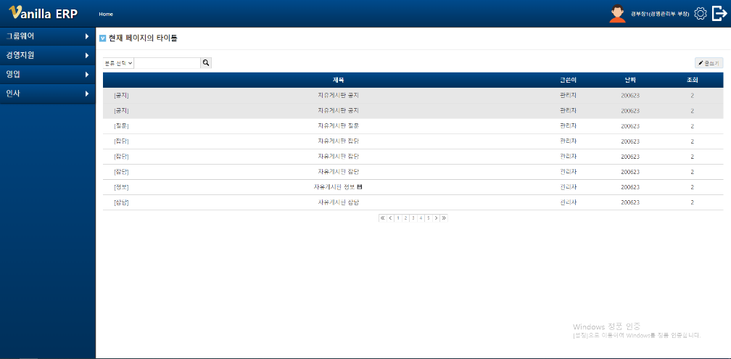
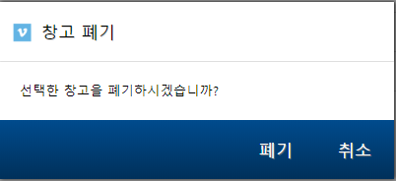
소감
구현화면
내용
구성
프로젝트 내용
일정
디자인
참여인원
Popup 양식 표준화
메뉴, 검색바, 표 등 색상 표준화
폰트 스타일, 크기, 굵기 표준화
아이콘 통일
개요
디자인 예시

Slide 13
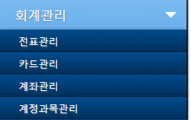
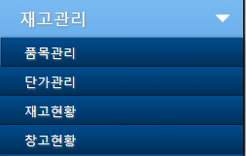


소감
구현화면
내용
구성
프로젝트 내용
일정
개발 : 경영관리
참여인원
경영관리에 필요한 항목을 사용하기 쉽게 메뉴 구성
회계관리 : 전표관리, 카드관리, 계좌관리, 계정과목 관리
개요
재고관리 : 품목관리, 단가관리, 재고현황, 창고현황
비품관리, 창고관리
경영관리 메뉴 구성

Slide 14
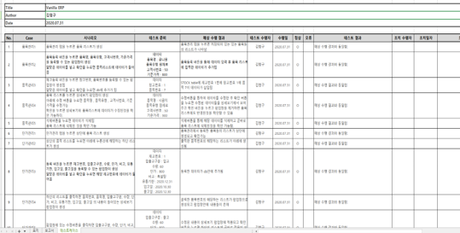
소감
구현화면
내용
구성
프로젝트 내용
일정
테스트 : 테스트 케이스
참여인원
테스트 케이스를 작성하며 어떤 부분이 오류가 있고 어떤부분이 정상작동 되는지 오류가 있다면 어떻게 처리를 하였는지 작성
개요
테스트 케이스

Slide 15
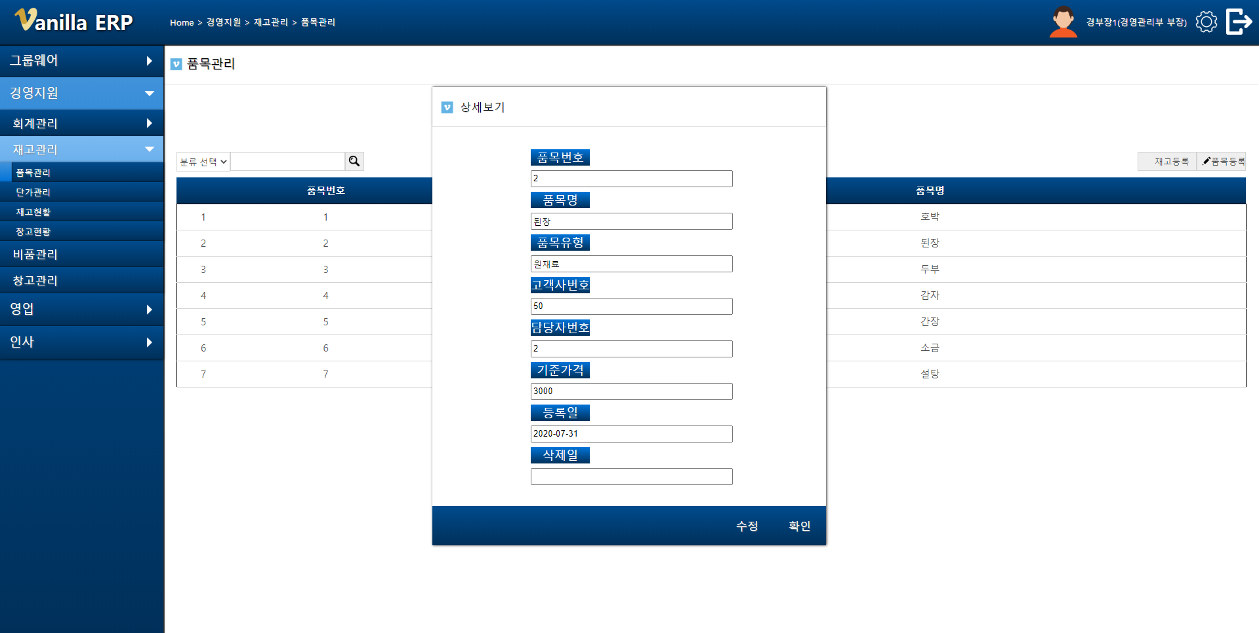
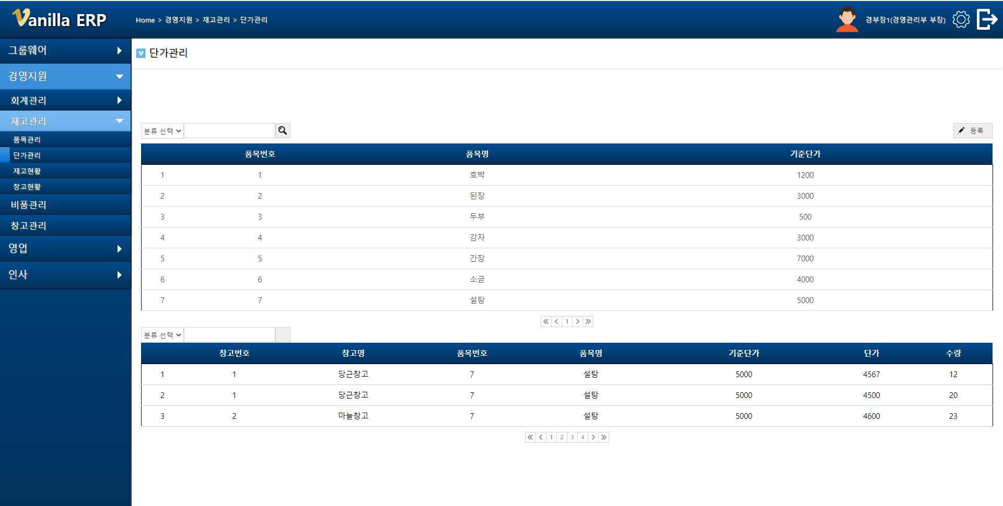

소감
구현화면
제안/내용
구성
구현화면
일정
참여인원
이미지
개요
CHECK
등록된 품목과 그 세부내용을 확인 할 수 있다.
CHECK
품목에 따른 재고와 단가를 관리할 수 있다.

Slide 16
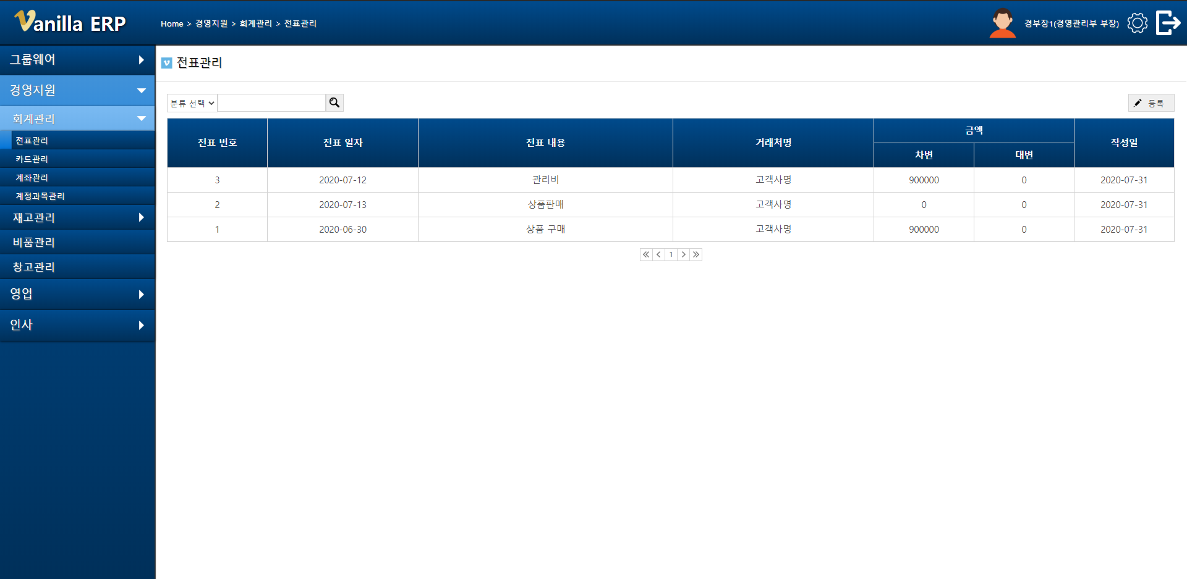
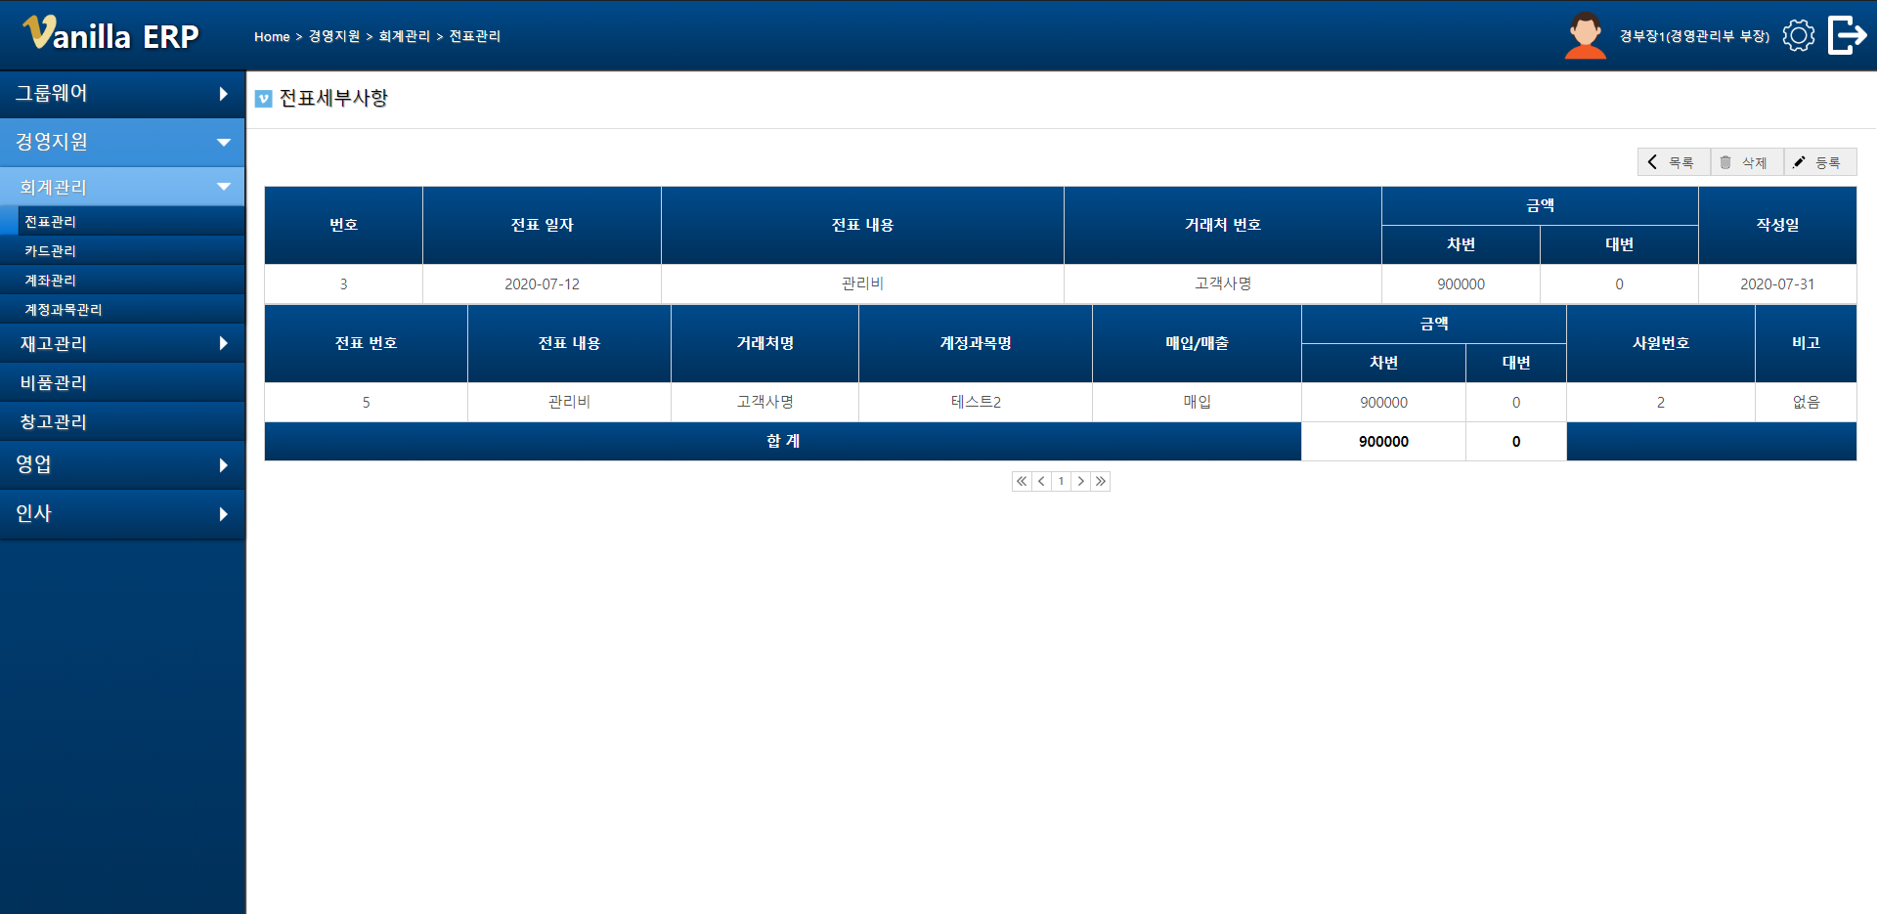
개요
참여인원
일정
구성
제안/내용
구현화면
소감
구현화면
CHECK
등록된 전표 내용을 확인할 수 있다.
CHECK
전표 세부 내역을 확인할 수 있다.

Slide 17
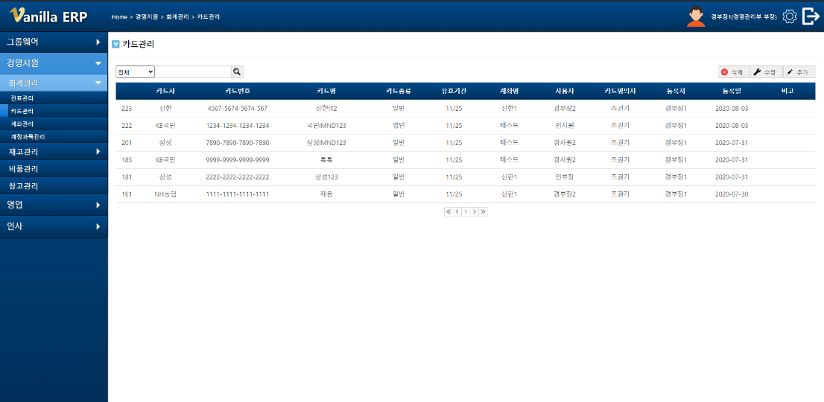
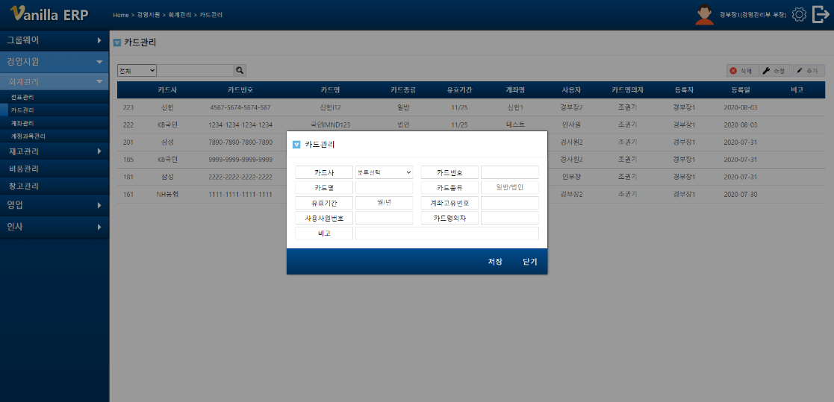
개요
참여인원
일정
구성
제안/내용
구현화면
소감
구현화면
CHECK
등록된 카드를 확인할 수 있다.
CHECK
카드를 등록, 수정, 삭제 할 수 있다.

Slide 18
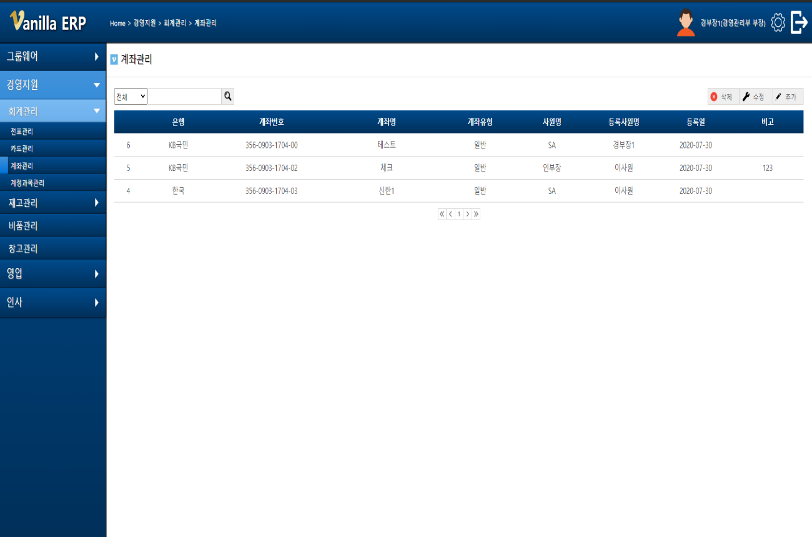
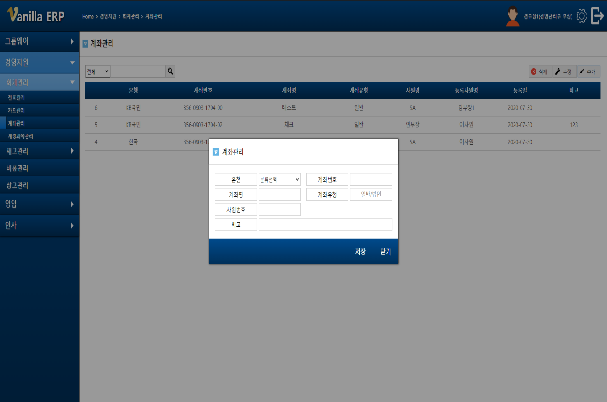
개요
참여인원
일정
구성
제안/내용
구현화면
소감
구현화면
CHECK
등록된 계좌를 확인할 수 있다.
CHECK
계좌를 등록, 수정, 삭제 할 수 있다.

Slide 19
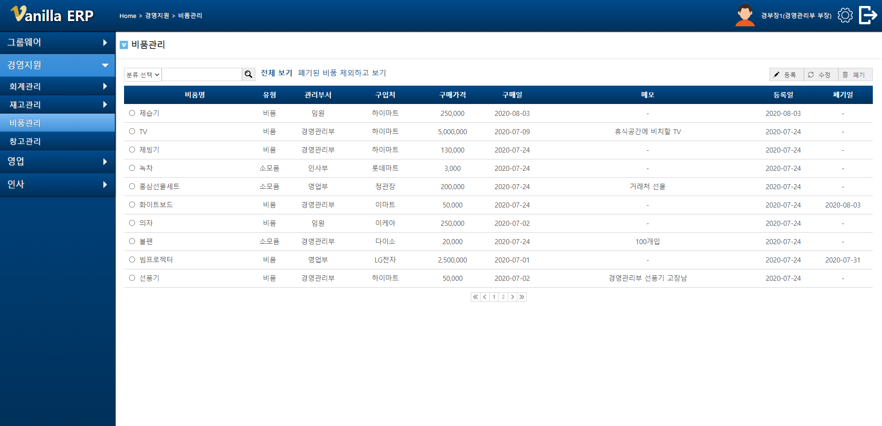
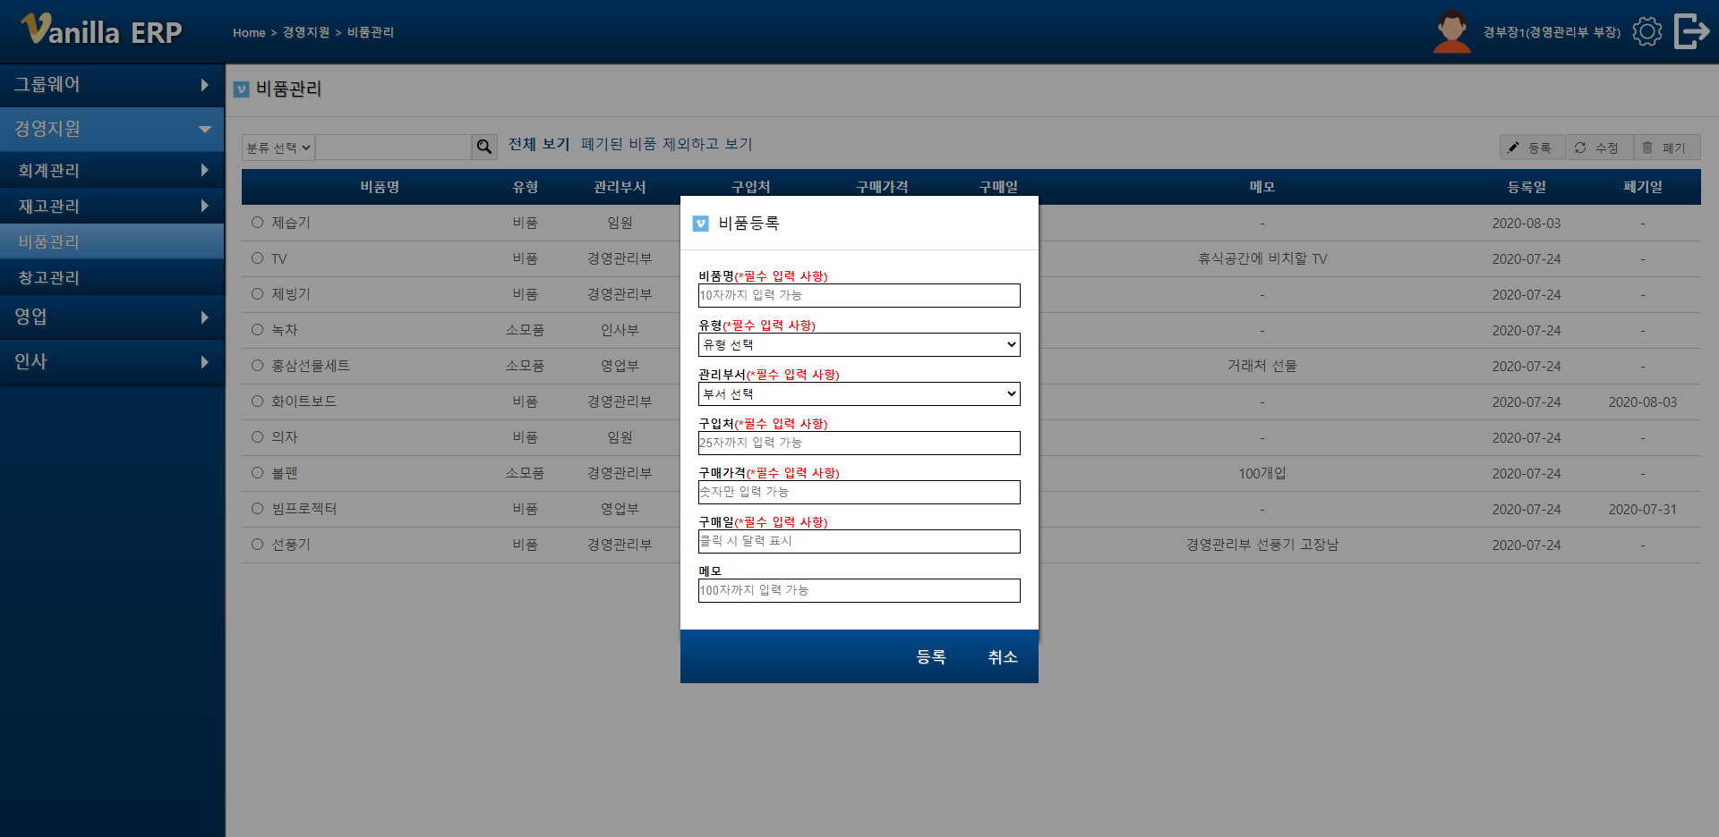
개요
참여인원
일정
구성
제안/내용
구현화면
소감
구현화면
이미지
CHECK
등록된 비품을 확인할 수 있다.
CHECK
비품을 등록할 수 있다.

Slide 20


소감
구현화면
제안/내용
구성
프로젝트를 마치며…
일정
김형구 -재고관리
김영훈 - 비품관리, 창고관리
부족해서 팀원분들께서 도와주셔서 그나마 형태라도 나온거같아서 너무 감사했고 조금이나마 개발의 맛을 본거같아 좋은 경험이 되었습니다.
하나의 프로젝트를 처음부터 끝까지 진행한 경험은 앞으로 개발 일을 하는데 많은 도움이 될 것 같습니다.
참여인원
김영중 – 전표관리, 전표세부내역 관리
개요
조권기 – 카드관리, 계좌관리, 계정과목 관리
팀 프로젝트에서 회계라는 부분을 개발하면서 회계에 대해서도 조금 알게되었고 생각했던만큼 완성해서 앞으로 개발하는 일에서 많은 도움이되고 자신감을 얻었습니다.
프로젝트를 하며 개발 뿐만 아니라 정의서, 보고서 등 순차적으로 다양한 경험을 하여 유익한 시간이 되었습니다.

Slide 21


감사합니다.

